Slide 1
Proiect Retele neurale MLP
Șandru Timotei
Stăncete Miha

Slide 2
BAZA DE DATE
Contine 10 clase cu un nr diferit de imagini atat pentru partea de antrenare cat si pentru testare
Am ales 3 clase avand in vedere ca numarul de imagini din fiecare clasa sa fie aproximativ acelasi
Clase alese:
- altar
- stained_glass
- Gargoyle
Antrenarea se face pentru 800 de imagini din fiecare clasa

Slide 3
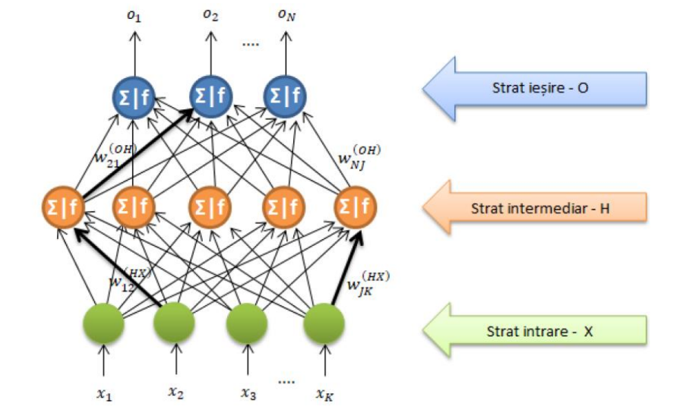
Arhitectura utilizata

Slide 4
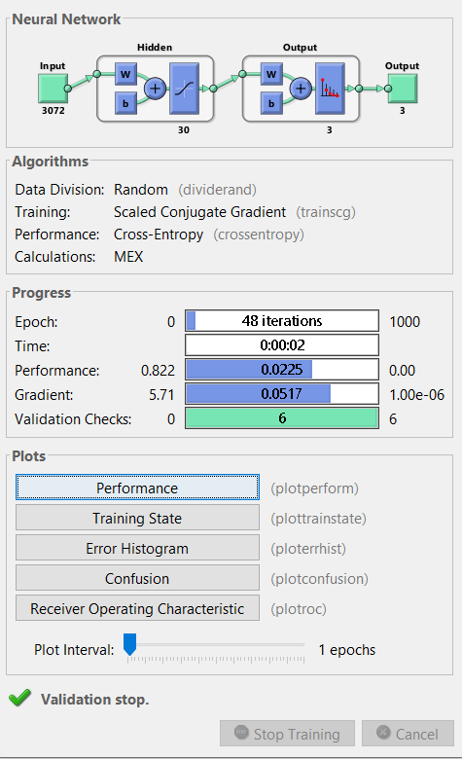
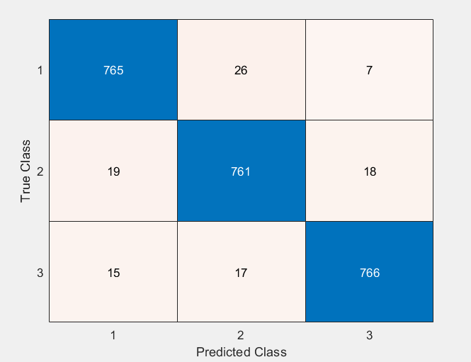
Antrenare

Slide 5
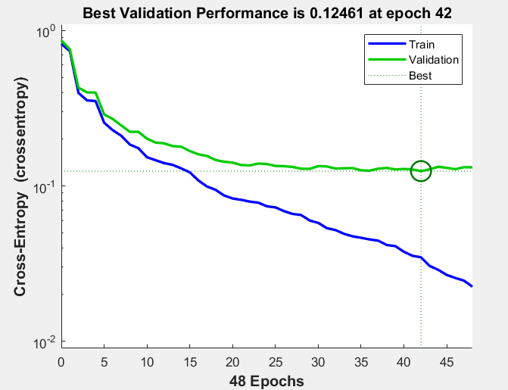

Performanta
Acuratetea obtinuta:

Slide 6
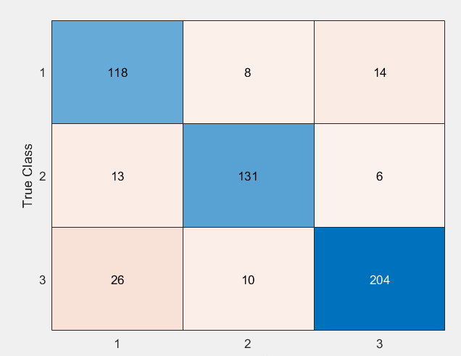


Testare
Matrice de confuzie pentru lotul de test Acuratetea:

Slide 7
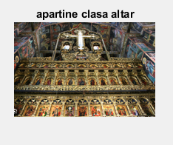
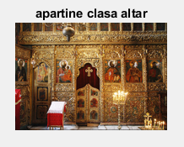
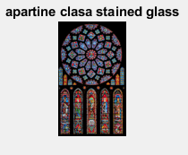
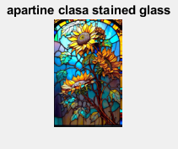
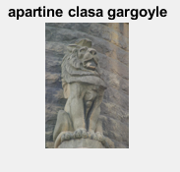
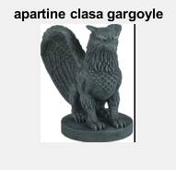
Clasificare imagine noua

Slide 8
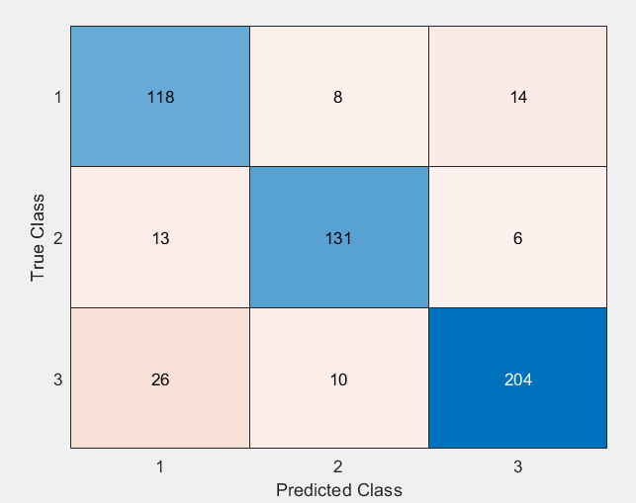
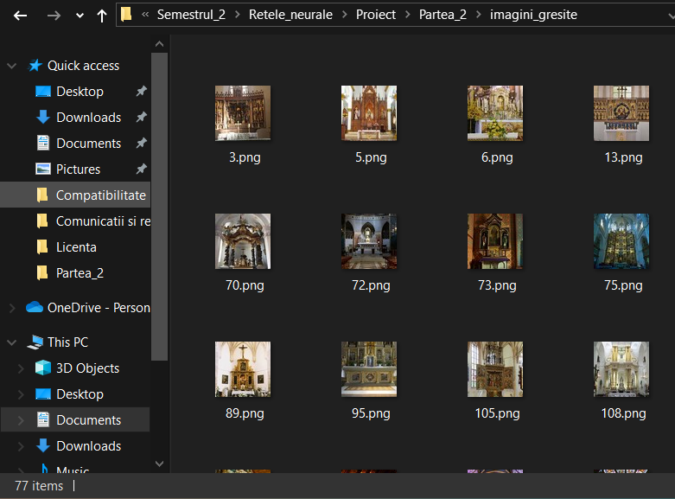
Imagini gresite
Total imagini gresite=77
Nr de imagini gresite salvate in folder ->

